Slide 1
Aspectos ambientales a considerar.
Ericka Peña
Ana Uribe
Edwin S. Núñez

Slide 2
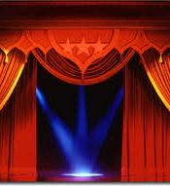
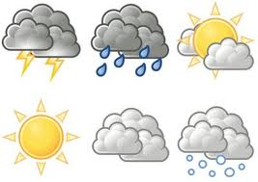
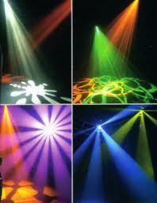
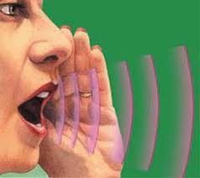
Ambientes internos y externos.
Locación
Luz
Ambiente
Atención
Voz
Clima

Slide 3
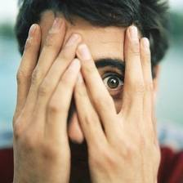


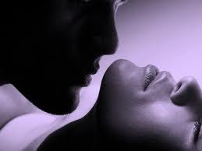
Recursos motivacionales
Psicología del oyente
Miedo
Pasión
Sexo
Solidaridad
Deseo de reconocimiento

Slide 4
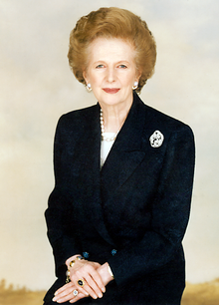
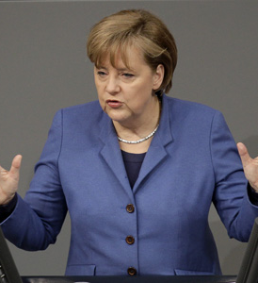
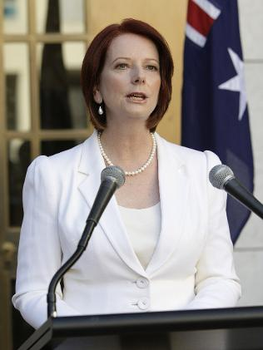
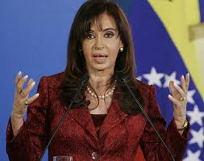
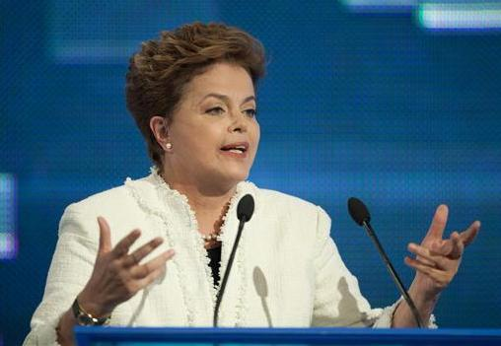
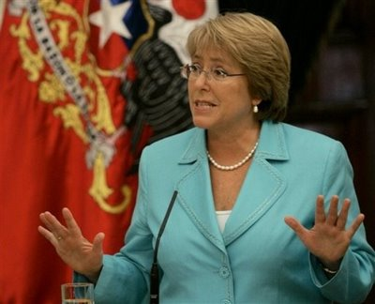
Más específicos
Colores sobrios
Maquillaje tenue
Cabello
Zapatos
Accesorios
Voz
Iluminación

